Slide 1
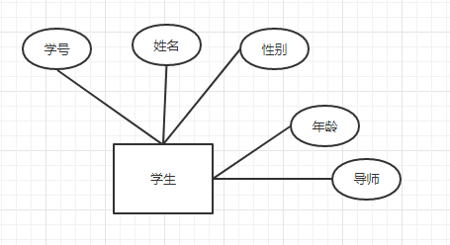

Slide 2
学生表 (student)
学号 | Sno
姓名 | Sname
性别 | Sex
出生年月 | Sbirth
导师 | teacher
Sno | Sname | Sex | Sbirth | teacher
2018101001 | 张三 | 男 | 1990-02-03 | 何婷婷
Notes:
二维表称为关系，二维表由行和列组成，每行称为一个元祖，每列为一个属性。
笛卡儿积的有限子集称为对应域尚的关系。 所以说，关系是元祖的集合。
元祖、属性
候选键（键）、主键
1）主键应当是对用户没有意义的
2）主键应该是单列的，以提高连接和筛选操作的效率
复合键的使用通常出于两点考虑：
a）主键应当具有意义-----这为认为的破坏数据库提供了方便
b）在描述多对多关系的连接表中可以使用两个外部键作为主键------该表可能成为其他从表的主表，并成为从表的主键的一部分，使得之后的从表包含更多的列
3）永远不要更新主键
4）主键不应该包含动态变化的数据（时间戳等）
5）主键应当由计算机自动生成

Slide 3
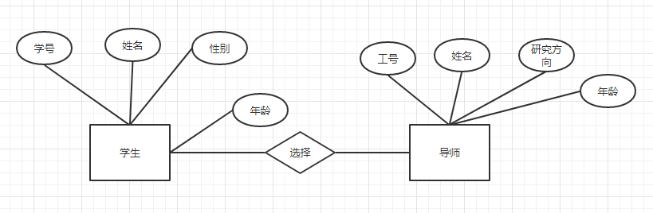


n
1

Slide 4
学生表(student)
学号 | Sno
姓名 | Sname
性别 | Sex
出生年月 | Sbirth
导师 | tid
导师(teacher)
工号 | tno
姓名 | tname
研究方向 | research
年龄 | age
Select sno,sname,sex, tname,research
from student, teacher
where student.tid= teacher.tno
Sno | Sname | Sex | Sbirth | tid
2018101001 | 张三 | 男 | 1990-02-03 | 1001
Select sno,sname,sex, tname,research
from student left join teacher
On student.tid= teacher.tno
Tno | Tname | Research | age
1001 | 何婷婷 | 数据挖掘 | 35
学号 | 姓名 | 性别 | 导师 | 研究方向
2018101001 | 张三 | 男 | 何婷婷 | 数据挖掘
Select sno,sname,sex, tname,research
from student right join teacher
On student.tid= teacher.tno
学号 | 姓名 | 性别 | 导师 | 研究方向
2018101001 | 张三 | 男
学号 | 姓名 | 性别 | 导师 | 研究方向
 |  |  | 何婷婷 | 数据挖掘
Notes:
如果属性A不是这个关系R的候选键，而是另外一个关系的候选键，称为 这个属性A是R的外键。
因为关系R中的属性A的值需要参照另一个关系的属性来取值，即关系之间存在属性的引用。
称为 R中的属性A 引用了 S关系中的属性B
R称为参照关系、依赖表
S称为被参照关系、依赖表
外键主要是用来控制数据库中的数据完整性的，当对一个表的数据进行操作时，和他有关联的一个表或多个表的数据能够同时发生改变

Slide 5
n
m

Slide 6
学生表(student)
学号 | Sno
姓名 | Sname
性别 | Sex
出生年月 | Sbirth
导师选择表(ts)
学号 | Sno
工号 | tid
导师(teacher)
工号 | tno
姓名 | tname
研究方向 | research
年龄 | age
Sno | Sname | Sex | Sbirth
2018101001 | 张三 | 男 | 1990-02-03
2018101002 | 李四 |  | 1991-01-01
列出所有的学生的信息，包括其导师
（1）没有导师的学生是否显示，是否显示分别用SQL如何实现？
Tno | Tname | Research | age
1001 | 何婷婷 | 数据挖掘 | 35
1002 | 胡瑞敏 | 图像处理 | 50
（2）如果一个学生有多个导师，是显示一条还是显示多条？ 分别用SQL如何实现？
Sno | tid
2018101001 | 1001
2018101001 | 1002
2018101002 | 1001
Notes:
多对多，在数据库中也比较常见，可以理解为是一对多和多对一的组合。要实现多对多，一般都需要有一张中间表（也叫关联表），将两张表进行关联，形成多对多的形式。

Slide 7
列出所有的学生的信息，包括其所属学院
Select student.sno,sname,sex, tname,research
from student, ts, teacher
where student.sno=ts.sno and ts.tid= teacher.tno
（1）没有学院的学生是否显示，是否显示分别用SQL如何实现？
（2）如果一个学生有多个学院，是显示一条还是显示多条？ 分别用SQL如何实现？
Select student.sno,sname,sex, tname,research
from student left join ts
On student.sno= ts.sno
Left join teacher
on teacher .tno= ts.tid
Select sno,sname,sex
from student
Select tname
from ts, teacher
Where teacher.tno= ts.tid
and ts.sno={#sno}
Select sno,sname,sex,
function(Select tname
from ts, teacher
Where teacher.tno= ts.tid
and ts.sno =student.sno
) as teacherlist
from student
Select sno,sname,sex, teacherlist
from student
Left join
(Select ts.sno, function(teacher.tname
) as teacherlist
from ts, teacher
Where teacher.tno= ts.tid
Group by schoolselect.xno ) tsselect
On student.sno= tsselect.sno

Slide 8
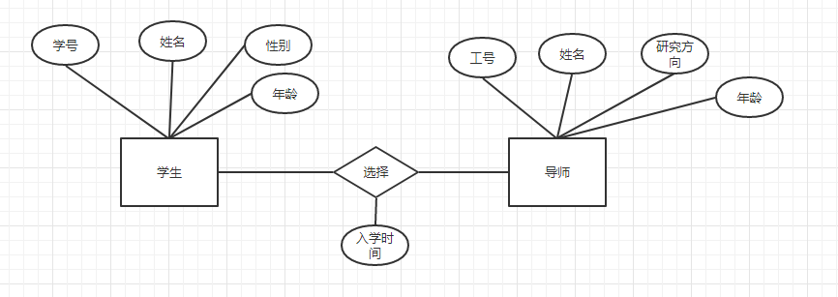
n
m

Slide 9
学生表(student)
学号 | Sno
姓名 | Sname
性别 | Sex
出生年月 | Sbirth
导师选择表(ts)
选择好 | tsid
学号 | Sno
工号 | tid
入学时间 | tsdate
导师(teacher)
工号 | tno
姓名 | tname
研究方向 | research
年龄 | age
Sno | Sname | Sex | Sbirth
2018101001 | 张三 | 男 | 1990-02-03
2018101002 | 李四 |  | 1991-01-01
Tno | Tname | Research | age
1001 | 何婷婷 | 数据挖掘 | 35
1002 | 胡瑞敏 | 图像处理 | 50
Tsid | Sno | tid | tsdate
1 | 2018101001 | 1001 | 2019-01-01
2 | 2018101001 | 1002 | 2019-01-01
3 | 2018101002 | 1001 | 2019-01-01

Slide 10
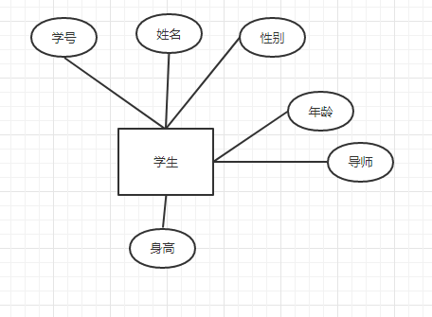
学生表 (student)
学号 | Sno
姓名 | Sname
性别 | Sex
出生年月 | Sbirth
导师 | teacher
身高 | high
学生表 (student)
学号 | Sno
姓名 | Sname
性别 | Sex
出生年月 | Sbirth
导师 | teacher
体检表 (Test)
学号 | Sno
身高 | high

Slide 11
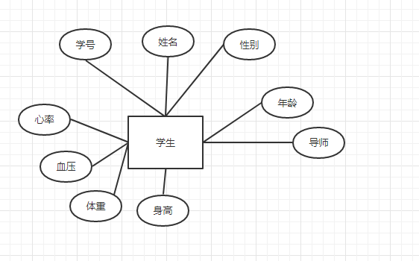
学生表 (student)
学号 | Sno
姓名 | Sname
性别 | Sex
出生年月 | Sbirth
导师 | teacher
身高 | high
体重 | Weight
血压 | Press
心率 | Speed
学生表 (student)
学号 | Sno
姓名 | Sname
性别 | Sex
出生年月 | Sbirth
导师 | teacher
体检表 (Test)
学号 | Sno
身高 | high
体重 | Weight
血压 | Press
心率 | Speed
Notes:
一对一是将数据表“垂直切分”，其实是不常见，或不常用的。也就是 A 表的一条记录对应 B 表的一条记录，为什么要这样的设计呢，不是增加了程度的复杂性吗，然而并不一定，举例说明：
1) 一个系统必然有 Employee（员工表）（包含字段：EmployeeId、姓名、性别、年龄、电话、地址等），每个员工都为一个用户，所以还有张 User 表（包含字段：UserId（关联 EmployeeId）、用户名、密码、角色等），这样你会发现，整合为一张表是否不太妥当？因为，User 的记录只会在登录时用到，感觉有点违背三大范式中的“确保每列都和主键列直接关联，而不是间接关联”。
2) 还有种情况，这就要根据具体的业务来决定了。如果，当一张表的字段过于太多，而很多字段可能只有在某些情况下，才会使用到，这时也可以考虑使用一对一设计。

Slide 12
学生表 (student)
学号 | Sno
姓名 | Sname
性别 | Sex
出生年月 | Sbirth
导师 | teacher
身高 | high
体重 | Weight
血压 | Press
心率 | Speed
学生表 (student)
学号 | Sno
姓名 | Sname
性别 | Sex
出生年月 | Sbirth
导师 | teacher
体检信息 | TestNo
体检表 (Test)
体检编号 | TestNo
身高 | high
体重 | Weight
血压 | Press
心率 | Speed

